Slide 1

Más allá del salón de clases: Los nuevos Ambientes de Aprendizajes
Surianis D. De Gracia E.
C.I.P. 4-745-2073

Slide 2
introducción
En la actualidad se viven situaciones de constante cambio, por lo que el ámbito educativo necesita y demanda de nuevas metodologías de enseñanza, la aplicación de estrategias didácticas y acciones para contribuir al desarrollo armónico e integral de los estudiantes. No podemos quedarnos rezagados ante tantos hallazgos tecnológicos, que nos invaden actualmente y se han vuelto indispensables para vivir.
D. Tapscott (1998) se refiere a una nueva generación y la identifica con la letra "N" de la palabra en inglés: net, en alusión a la influencia de las redes propiciadas por el empleo de la computadora y el Internet Que se han convertido en los instrumentos y herramientas imprescindibles en estos tiempos por los beneficios que nos proporciona como la búsqueda de todo tipo de información y la comunicación que nos permite con personas de todo el mundo. La tecnología impacta nuestras vidas, tanto en lo social como en lo personal y profesional.

Slide 3
Peculiaridades de la generación net
Los miembros de esta generación son tecnofílicos.
Los nets poseen una asombrosa capacidad de adaptación en toda actividad que implica el empleo de las TIC
Llama la atención de todos para la comunicación interactiva y simbólica.
La generación net se muestra abierto al cambio.
Se caracterizan por procesos de atención con márgenes muy amplios.
Atienden de modo simultáneo a diversas tareas.

Slide 4
Los nets se caracterizan por:
.
El empleo de las TIC puede ser condición y fuente de desarrollo de un conjunto de habilidades del pensamiento.
Alto nivel de pensamiento formal por el desarrollo de funciones psicológicas superiores.
El empleo de la computadora y el internet propicia por ejemplo la actividad independiente, la observación, la exploración y la búsqueda, la comparación, la selección, el ordenamiento y la clasificación.

Slide 5
Implicaciones educativas
Se requiere del empleo de las TIC en la educación de la generación net. No es posible educarlos sin el uso de las tecnologías que los unen y marcan como generación.
La explosión de las tecnologías de los últimos años, así como su empleo cada vez más generalizado en la sociedad, ha ido imponiendo nuevas posibilidades de organizar el proceso de aprendizaje, pero el problema está lejos de ser resuelto satisfactoriamente.
Las TIC propician nuevas formas de aprender que, por supuesto, no sustituyen a las tradicionales, lo que hacen es ampliar y enriquecer las posibilidades de educación. Lo nuevo está en la forma en que usamos los recursos, tanto los recientes como los que no lo son, en su combinación e integración, en el respeto a su código propio de comunicación y sobre todo en el empleo pedagógico, didáctico, que hacemos de cada uno y de todos, integrados como un sistema.

Slide 6
Los nuevos ambientes de aprendizaje
Son una forma de organizar el proceso de enseñanza presencial y a distancia que implica el empleo de tecnología.
Forma de organización centrada en el alumno que fomenta su auto aprendizaje, la construcción social de su conocimiento, y como parte de este proceso, el desarrollo de su pensamiento crítico y creativo mediante el trabajo en equipo y con las TIC seleccionadas como idóneas por la naturaleza del contenido y los objetivo en pos de su formación como ciudadano.
Exige del maestro el desarrollo de toda una serie de competencias profesionales pedagógicas para hacer posible que la escuela como institución social por excelencia cumpla su cometido a la altura de las exigencias de una generación con extraordinarias potencialidades.

Slide 7
El enfoque “aei”
Los retos que se confrontan en las escuelas con las TIC pueden sintetizarse en tres, el del acceso, el empleo y la integración y pueden ilustrarse con las tres primeras vocales, la AEI. La A, referida a la necesidad de tener acceso a la tecnología, y la E, del empleo, la disposición y capacitación que tengamos para el correcto uso de las tecnologías de la información y comunicación al proceso de aprendizaje-enseñanza. Mientras que la I alude a la integración de las tecnologías al desarrollo de los contenidos curriculares. Probablemente sea el de integrar tecnología-contenido el reto pedagógico más importante (Ferreiro, R. 2001, 2002).
El valor de cualquier modalidad de tecnología está no sólo en sus características y funciones sino en que medida propicia la formación de los que hacen uso de ellas. La tecnología educativa per se, no resuelve los problemas de información y más aún de formación de los aprendices. Se requiere de un diseño educativo que, fundamentado científicamente, saque provecho de las potencialidades de las TIC para el proceso de aprendizaje.

Slide 8
Estrategias para enfoque “aei”
Sensibilización de los maestros sobre el papel de las TIC
Capacitación en el empleo de las TIC
Acceso de los maestros a las nuevas tecnologías.
Elaboración de un plan que incluya la inversión necesaria en tecnología y capacitación de los docentes
Reflexión en comunidades de maestros
Énfasis en el empleo de la computadora y al internet
Puesta en práctica de proyectos pilotos que justifiquen las innovaciones
Retroalimentación a la comunidad educativa
Invertir en una plataforma electrónica comercial

Slide 9
El diseño didáctico
El diseño de nuevos ambientes de aprendizaje debe contemplar el empleo de las TIC acorde de las potencialidades de estos recursos para lograr mayor participación, interactividad alumno-contenido de enseñanza e interacción alumno-alumno y alumno-maestro, relaciones de colaboración y una función del maestro como mediador (Ferreiro, R.2003). El software educativo cuando está diseñado didácticamente se convierte no tan sólo en un recurso para obtener información, sino también para la formación de aquellos que hacen uso de ellos por la mediación que se logra entre el contenido y el alumno previsto por el o los especialistas que lo diseñaron. Para que un software educativo, cumpla su cometido, su diseño debe estar regido, por los principios psicopedagógicos que garanticen de antemano altas posibilidades de eficacia en el aprendizaje.

Slide 10
El diseño didáctico
Los simuladores son una excelente tecnología para visualizar los procesos complejos de la realidad. Recordemos que los videojuegos son simuladores y cuán gratos e ilustrativos son.
Los hipertextos o hipermedia son idóneos para el procesamiento de la información. El hipertexto es en esencia un texto electrónico que presenta el contenido organizado en unidades de información.
El internet y el correo electrónico en sí mismo son un entorno de aprendizaje cuya bondad mayor es la de permitir la comunicación de todos los comprometidos en el proceso de enseñanza.

Slide 11
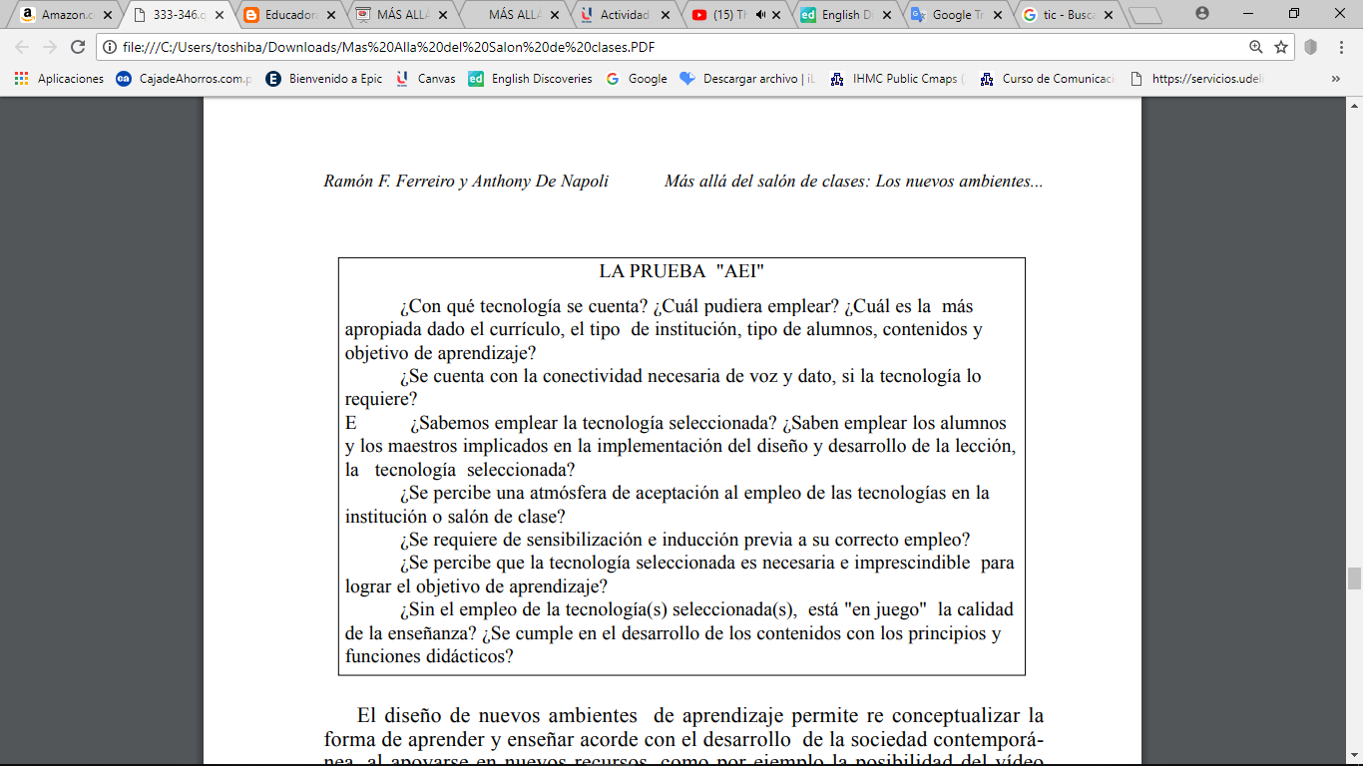
La prueba “aei”
Las respuestas a las preguntas de la Prueba AEI, nos pueden ayudar a crear una situación de aprendizaje centrada en el alumno, en su estudio independiente y en un aprendizaje cooperativo empleando tecnología. De hecho la Prueba consiste en un conjunto de preguntas a contestarse a partir del Enfoque AEI que promueve una reflexión para una mejor práctica educativa. Entre otros aspectos la Prueba contempla:

Slide 12
conclusiones
Los retos son varios, más de índole pedagógico que tecnológico. El reto mayor es hacer posible que ese producto del ingenio humano, lejos de convertirse en un boomerang contra su propia inteligencia y creatividad, permita el despliegue de sus potencialidades primordiales: la de pensar y sentir, crear e innovar, descubrir y transformar.
Las ventajas de los nuevos ambientes de aprendizajes son en realidad como la nueva forma de organizar el proceso de enseñanza para educar a la generación net.
Se enfatizan los retos que se presentan al emplear las TIC en la educación y se presenta el Enfoque y Prueba AEI como instrumentos en que se operacionalizan las variables mas importantes a tener presentes.

Slide 13

¡gracias!

